Slide 1
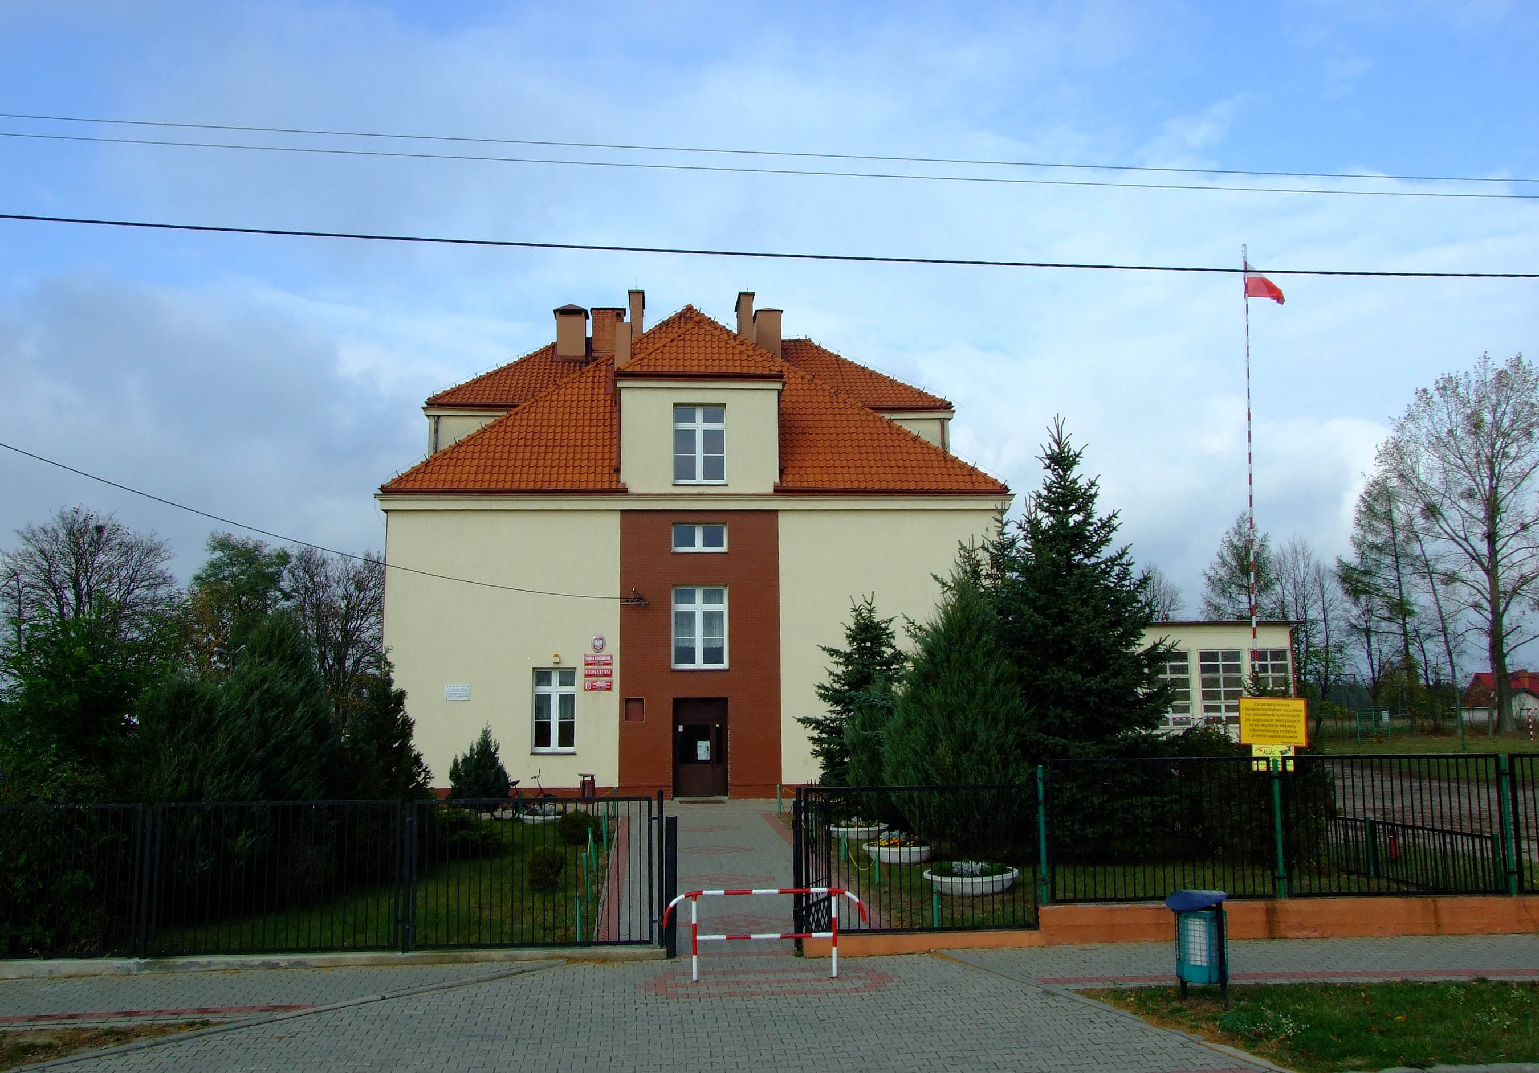
Zespół Szkół w Janowie
Historia i dorobek

Slide 2
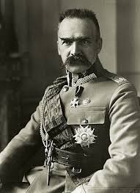
Historia
Szkoła w Janowie została zbudowana w 1938 roku przy udziale lokalnego społeczeństwa i Jednostki Wojskowej w Modlinie.
Pierwotna jej nazwa brzmiała:
Publiczna Szkoła Powszechna trzeciego stopnia
im. Marszałka Polski Józefa Piłsudskiego

Slide 3

Podczas okupacji niemieckiej, od września 1939 r. do stycznia 1945 r. w budynku szkoły kwaterowało wojsko niemieckie i mieściła się w nim Podoficerska Szkoła Piechoty. W tym czasie prawie całkowicie zniszczone zostały meble, wyposażenie oraz biblioteka...
Po wyzwoleniu Janowa spod okupacji niemieckiej (18-01-1945 r.), pomimo licznych trudności, szkoła niezwłocznie rozpoczyna swoją działalność (luty 1945r.)

Slide 4
Od momentu wznowienia swej pracy, Publiczna Szkoła w Janowie, prowadzi akcję dożywiania dzieci i włącza się w akcję likwidowania analfabetyzmu.
W latach 1946 – 1949 prowadzone były tu Kursy Oświaty dla Dorosłych, a w roku szkolnym 1948/1950 istniał kurs dla analfabetów i Zespół Dobrego Czytania.
Od 1949 r. funkcjonuje nowa nazwa: Szkoła Ogólnokształcąca Stopnia Podstawowego.

Slide 5
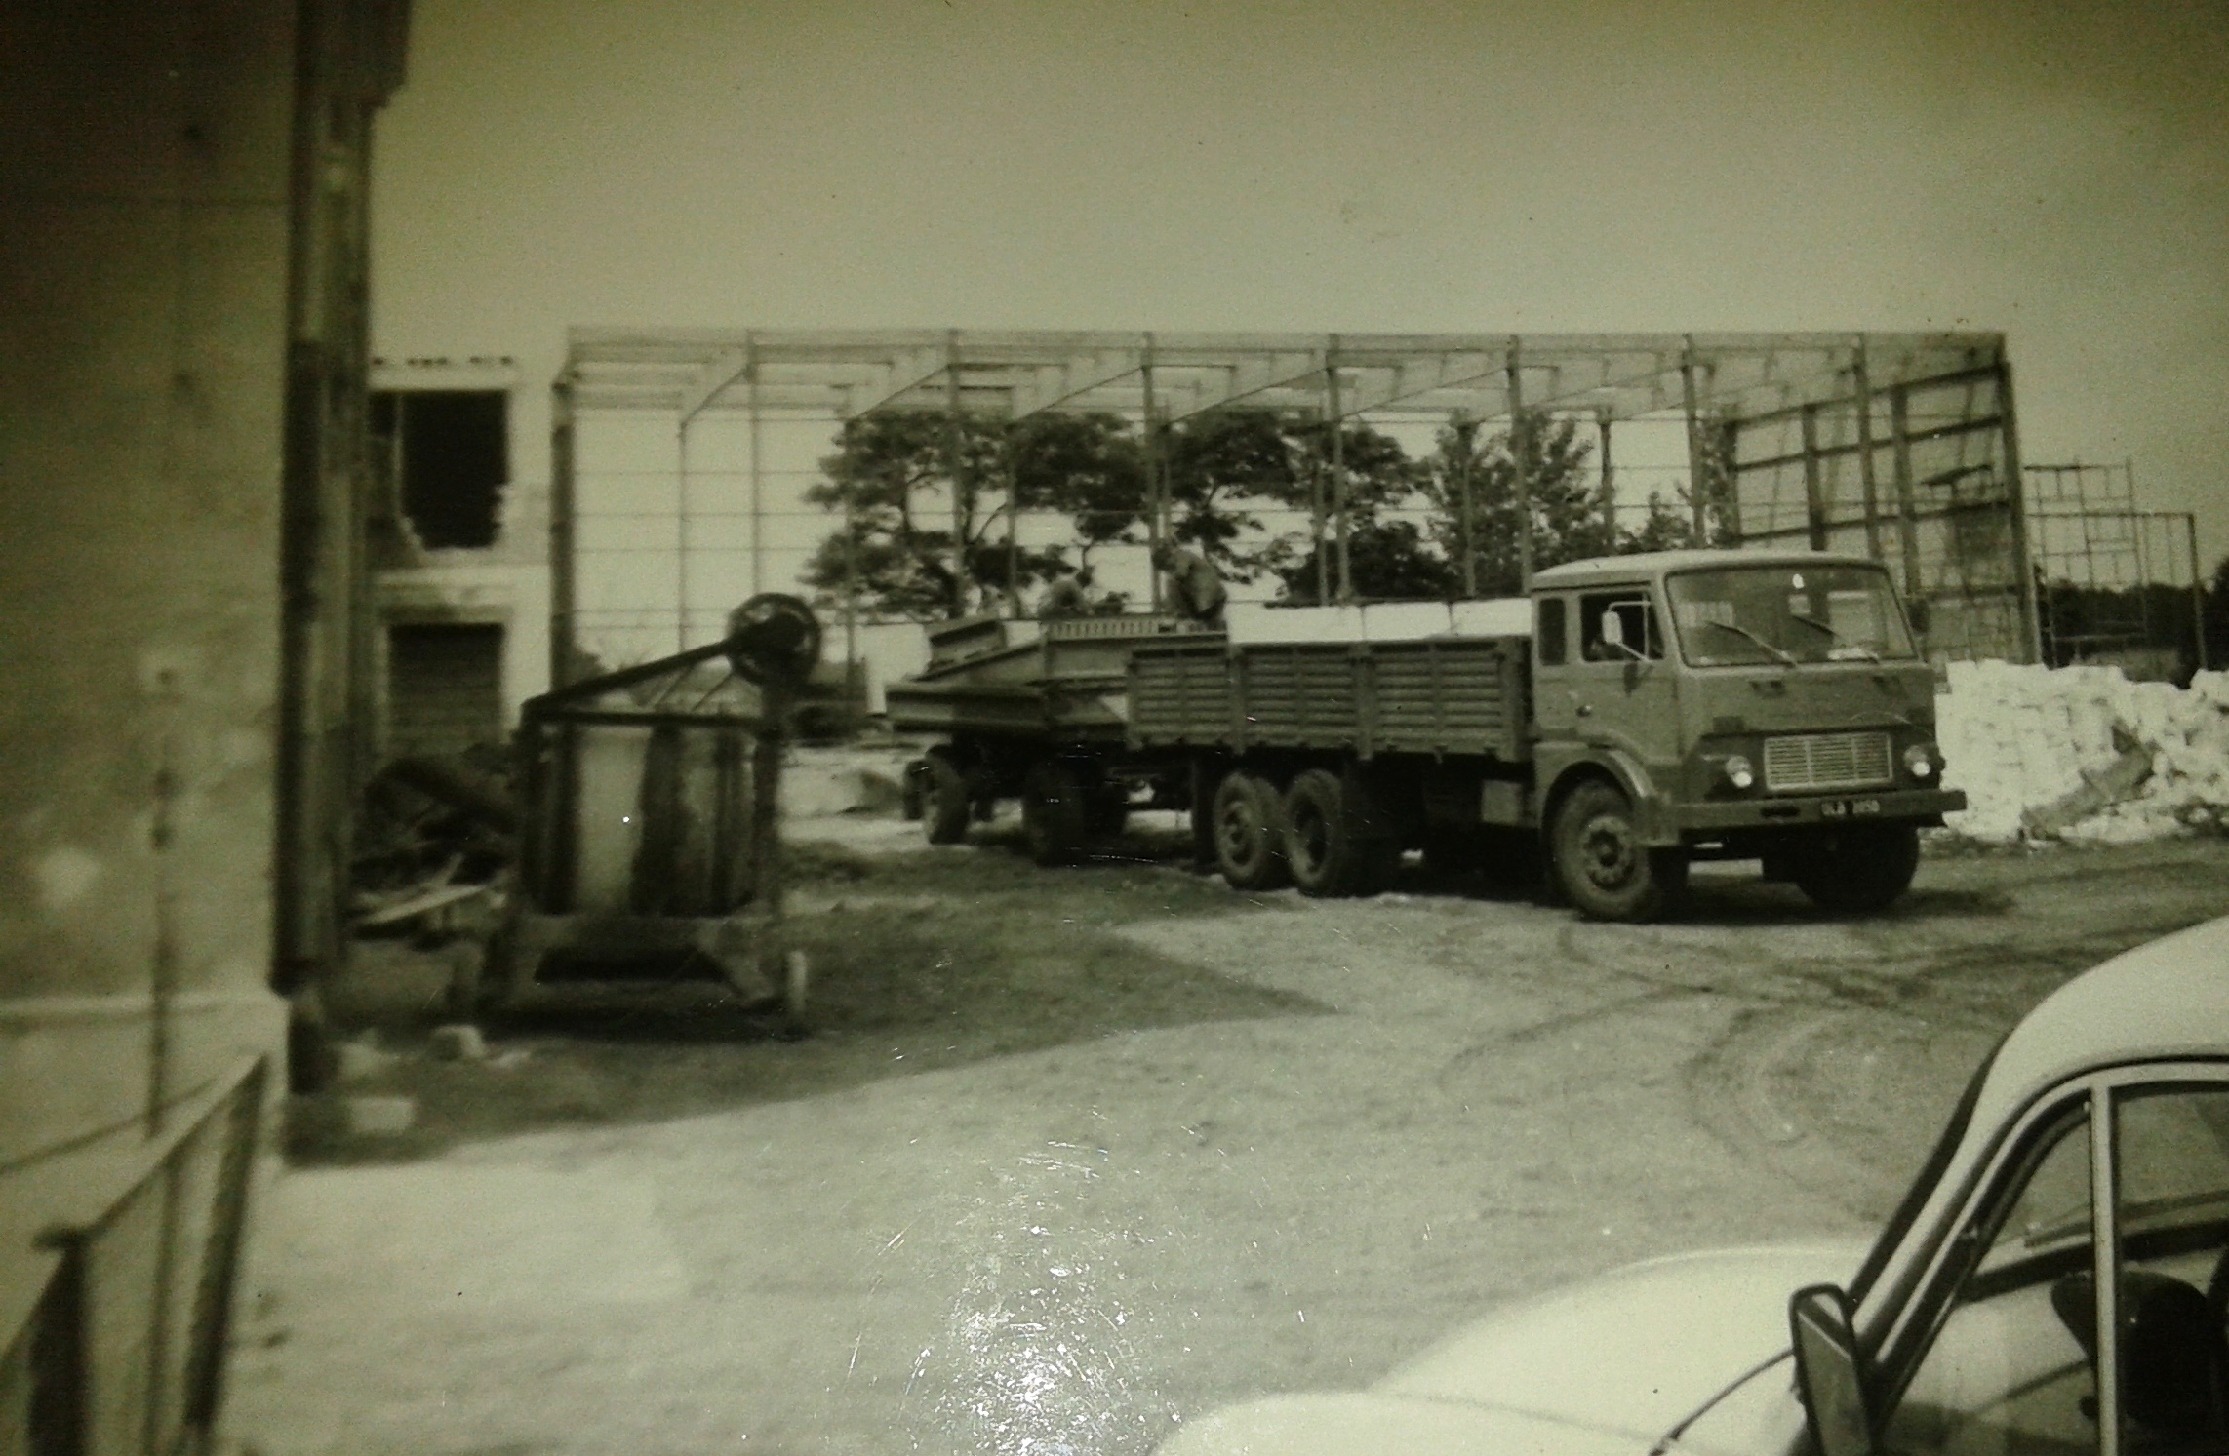
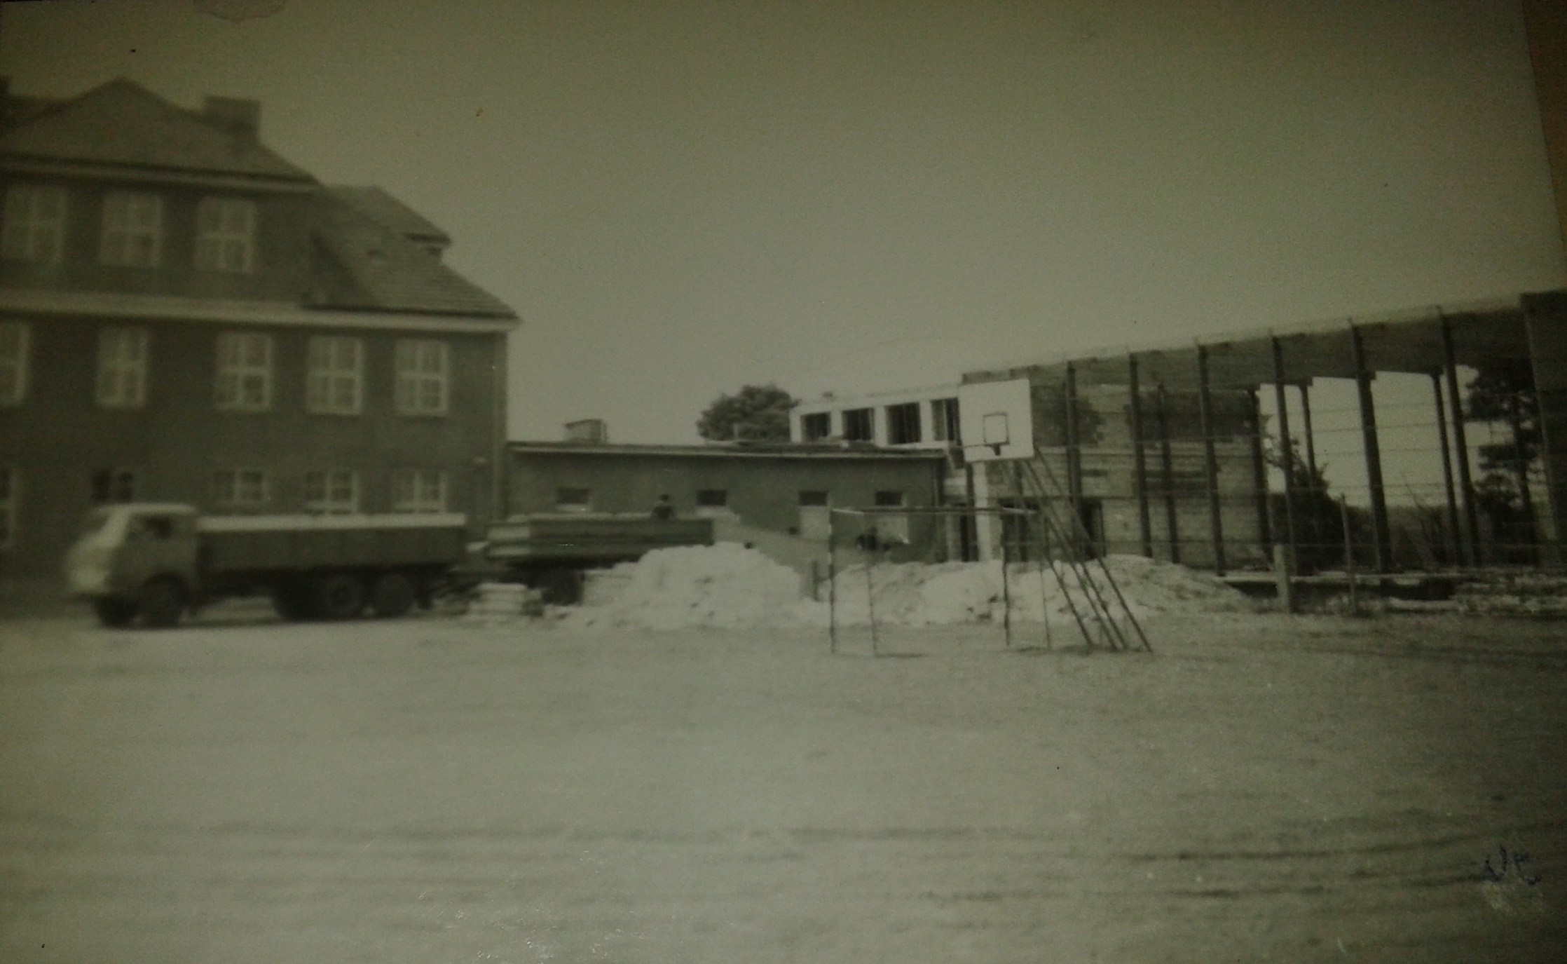
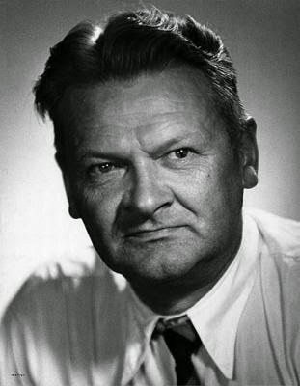
W latach 1950 – 1951 w murach naszej placówki działa także Szkoła Podstawowa dla Pracujących, zaś od roku 1961 do 1962 - Szkoła Przysposobienia Rolniczego.
15 grudnia 1984r. patronem szkoły zostaje ustanowiony Władysław Broniewski.
  W latach 1980-1983 szkoła zostaje rozbudowana, w wyniku czego przybywa sala gimnastyczna i trzy izby lekcyjne.

Slide 6
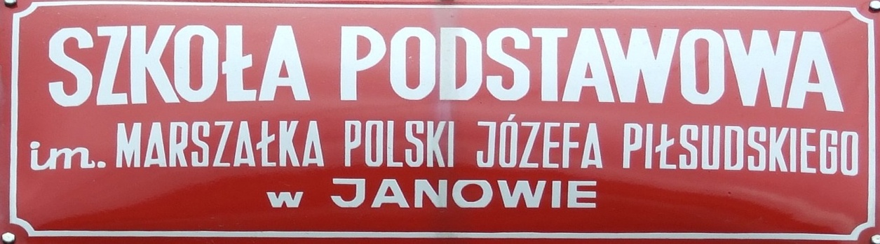
Do swego pierwotnego imienia placówka powróciła 1 czerwca 1991 r., kiedy to przywrócono jej imię Marszałka Polski Józefa Piłsudskiego.

Slide 7
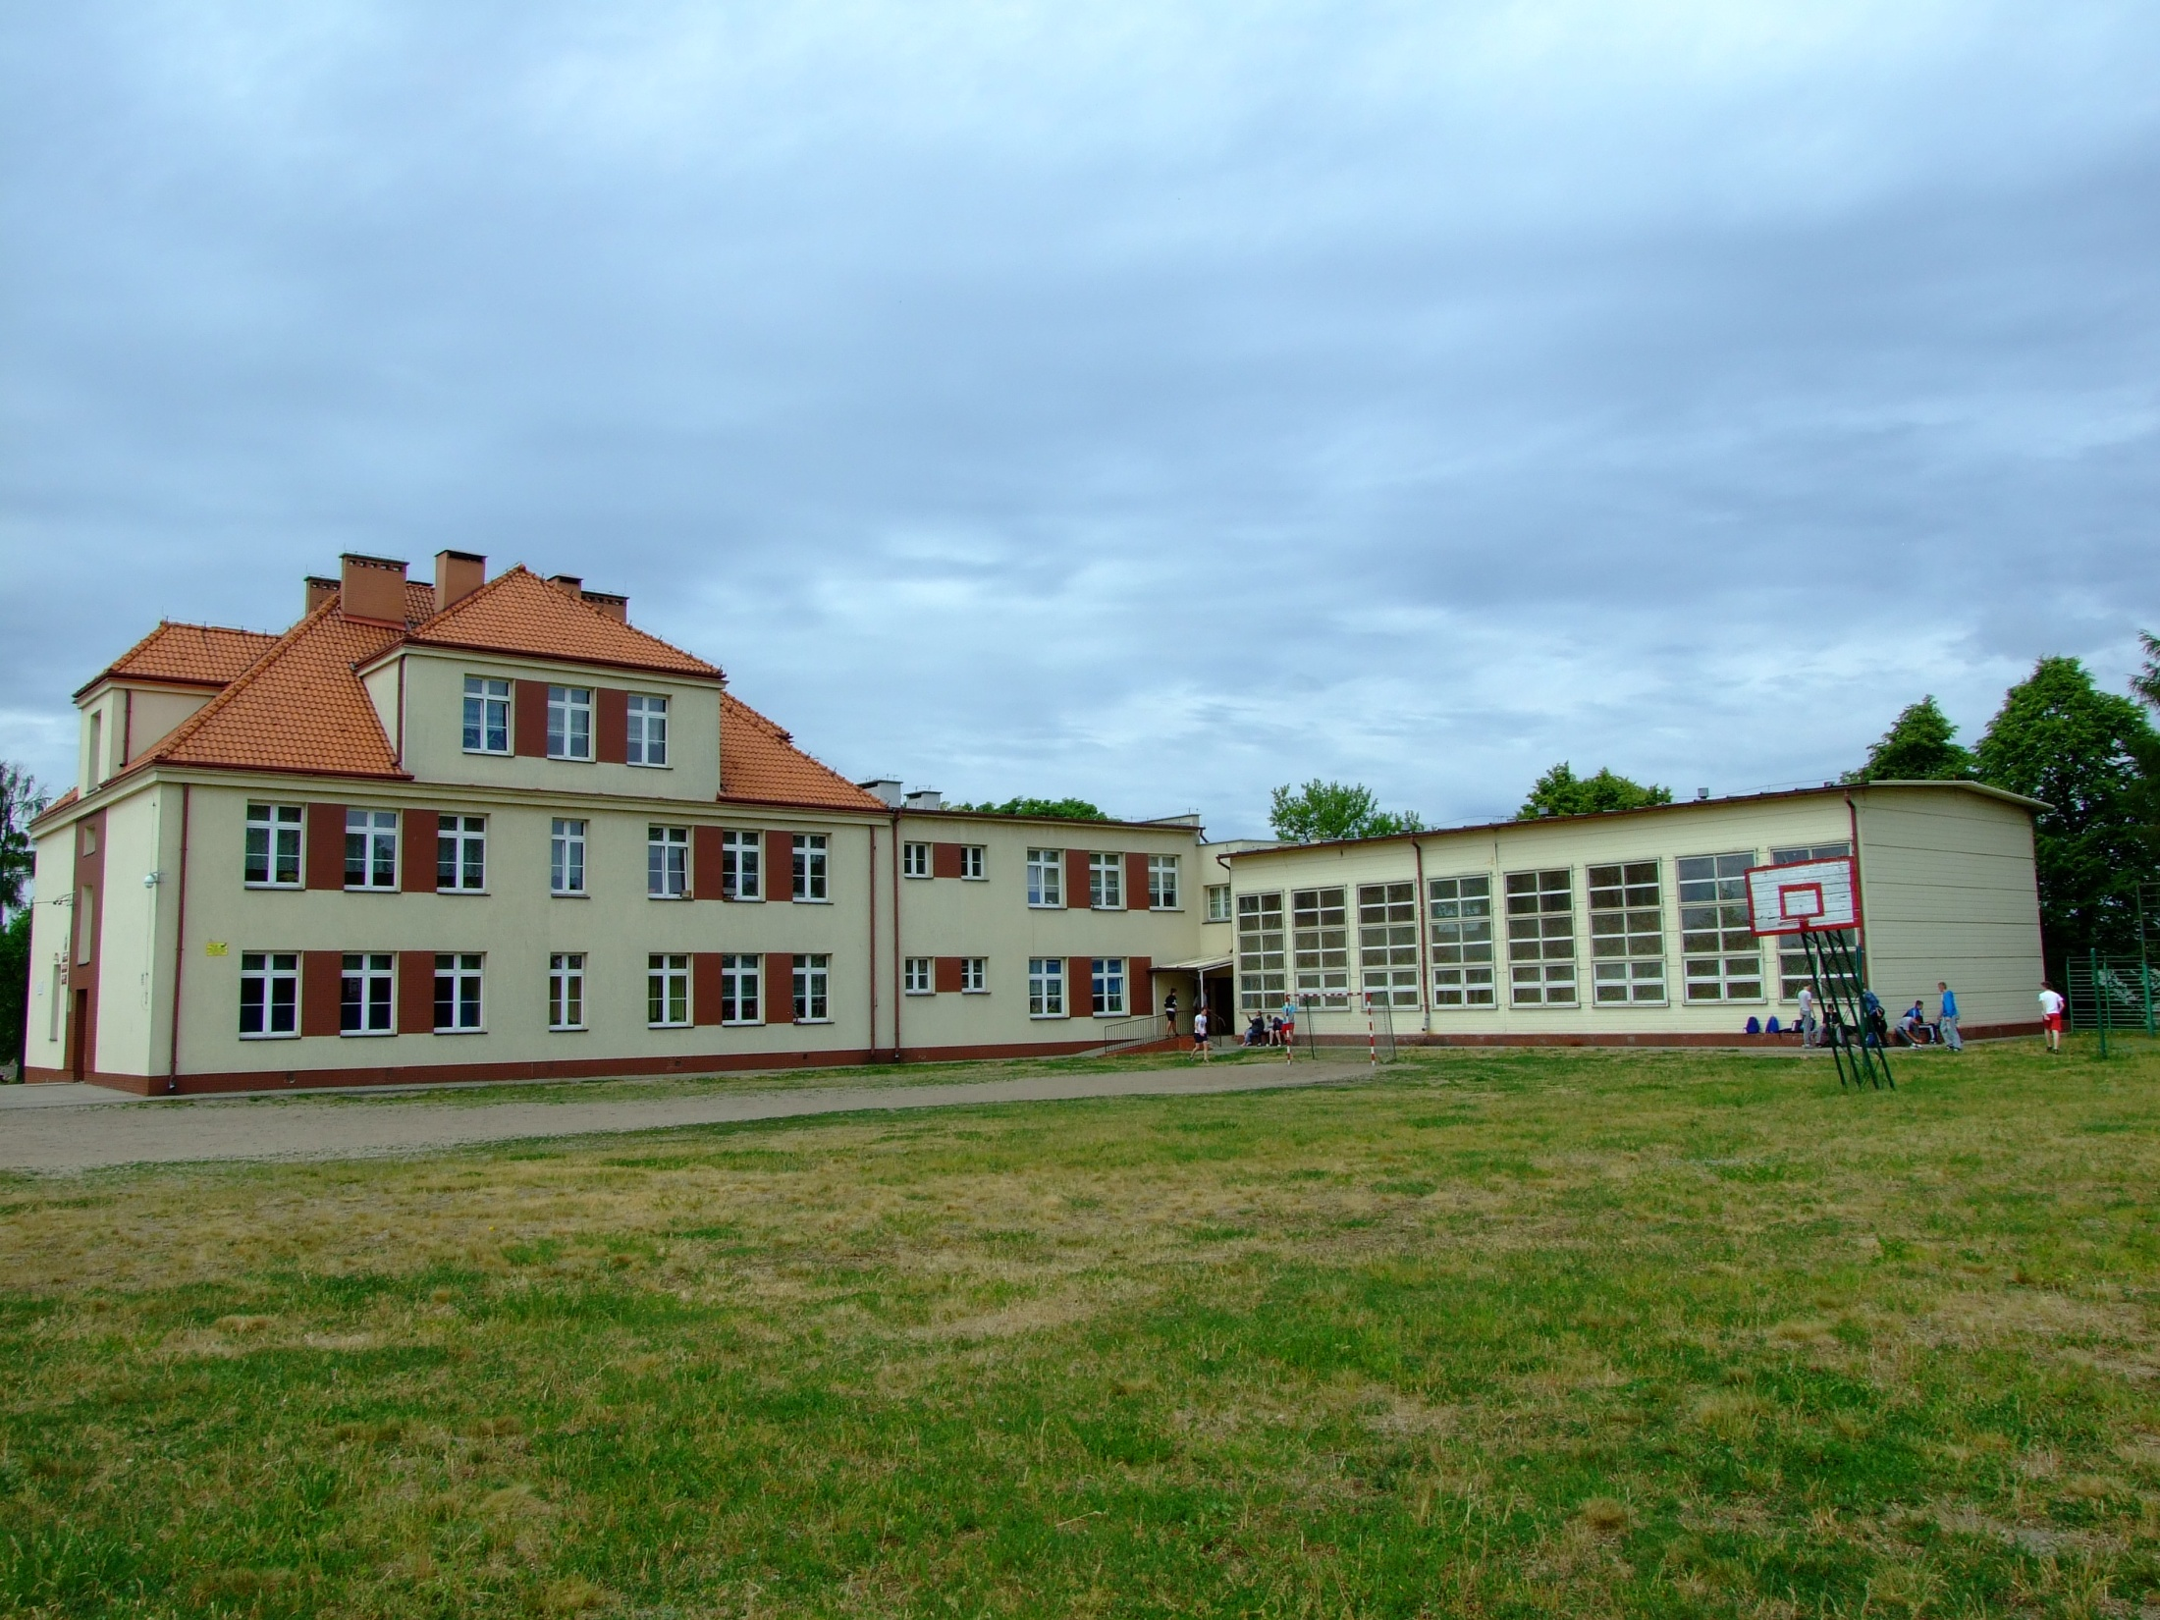
Po reformie oświaty w 1999 r. w budynku szkoły powstaje Gimnazjum, co w połączeniu ze Szkołą Podstawową tworzy Zespół Szkół. Fakt ten spowodował konieczność dalszej rozbudowy i remontu , które miały miejsce w 2002 roku i których efektem jest powiększenie gmachu szkolnego o nowe pracownie (w tym dwie informatyczne) i zmodernizowanie sali gimnastycznej.

Slide 8
Dorobek szkoły
Na dorobek szkoły składa się praca wszystkich nauczycieli i uczniów wniesiona w przeciągu kilkudziesięciu lat istnienia szkoły.
Pragniemy poniżej przedstawić kilka najważniejszych wydarzeń od 2010 roku.

Slide 9
OSIĄGNIĘCIA UCZNIÓW
O ZASIĘGU POWIATOWYM
I WYŻSZYM

Slide 10
2010
Zasięg/etap | Nazwa konkursu | Uczestnik | Zajęte miejsce
Wojewódzki | Zawody sportowo – pożarnicze | Gimnazjum | II
 | Konkurs przedmiotowy – matematyka | Zembrzuski Wojciech | Laureat
 | Turniej wiedzy pożarniczej | Szempliński Łukasz | XIII
 | Wojewódzkie Biegi Grunwaldzkie | Słomkowska Ewa Ciesielski Kamil Wroński Dawid | VI IX X

Slide 11
Zasięg/etap | Nazwa konkursu | Uczestnik | Zajęte miejsce
Powiatowy | Hospicjum to też życie | Olszewska Alicja | I
 | Bezpieczeństwo w gospodarstwie rolnym | Olszewska Alicja | I
 | Turniej Wiedzy Pożarniczej | Szempliński Łukasz Majewska Ewelina | I
 | Powiatowe zawodu z udzielania pierwszej pomocy | Szkoła Podstawowa i Gimnazjum | VII
 | Bezpieczeństwo Ruchu Drogowego | Gimnazjum | III
 | Festiwal Pieśni Patriotycznej | Gimnazjum | I
 | List do chorego przyjaciela | Zdziarska Justyna Słomkowska Ewa | I SP I G
Ogólnopolski | „20 lat wspólnie” – projekt | Gimnazjum | Wyróżnienie

Slide 12
2011
Zasięg/etap | Nazwa konkursu | Uczestnik | Zajęte miejsce
Wojewódzki | Biegi przełajowe | Słomkowska Ewa Płoski Radosław Niska Patrycja | I I V
Powiatowy | Życie i twórczość K. K. Baczyńskiego | Szemplińska Beata | Wyróżnienie
 | „Słonik” – konkurs plastyczny | Wawrowska Magdalena | III
 | „Las nasze wspólne dobro” konkurs plastyczny | Bonisławska Izabella | I
 | „Hospicjum to też życie” – konkurs literacki | Słomkowska Ewa | I
 | Konkurs Pieśni Patriotycznej | Gimnazjum | I
 | „List do osieroconego przyjaciela” – konkurs literacki | Słomkowska Ewa | I
 | „Chciałbym zostać leśnikiem” – konkurs literacki | Obrębski Jakub Auguścik Jakub | I II

Slide 13
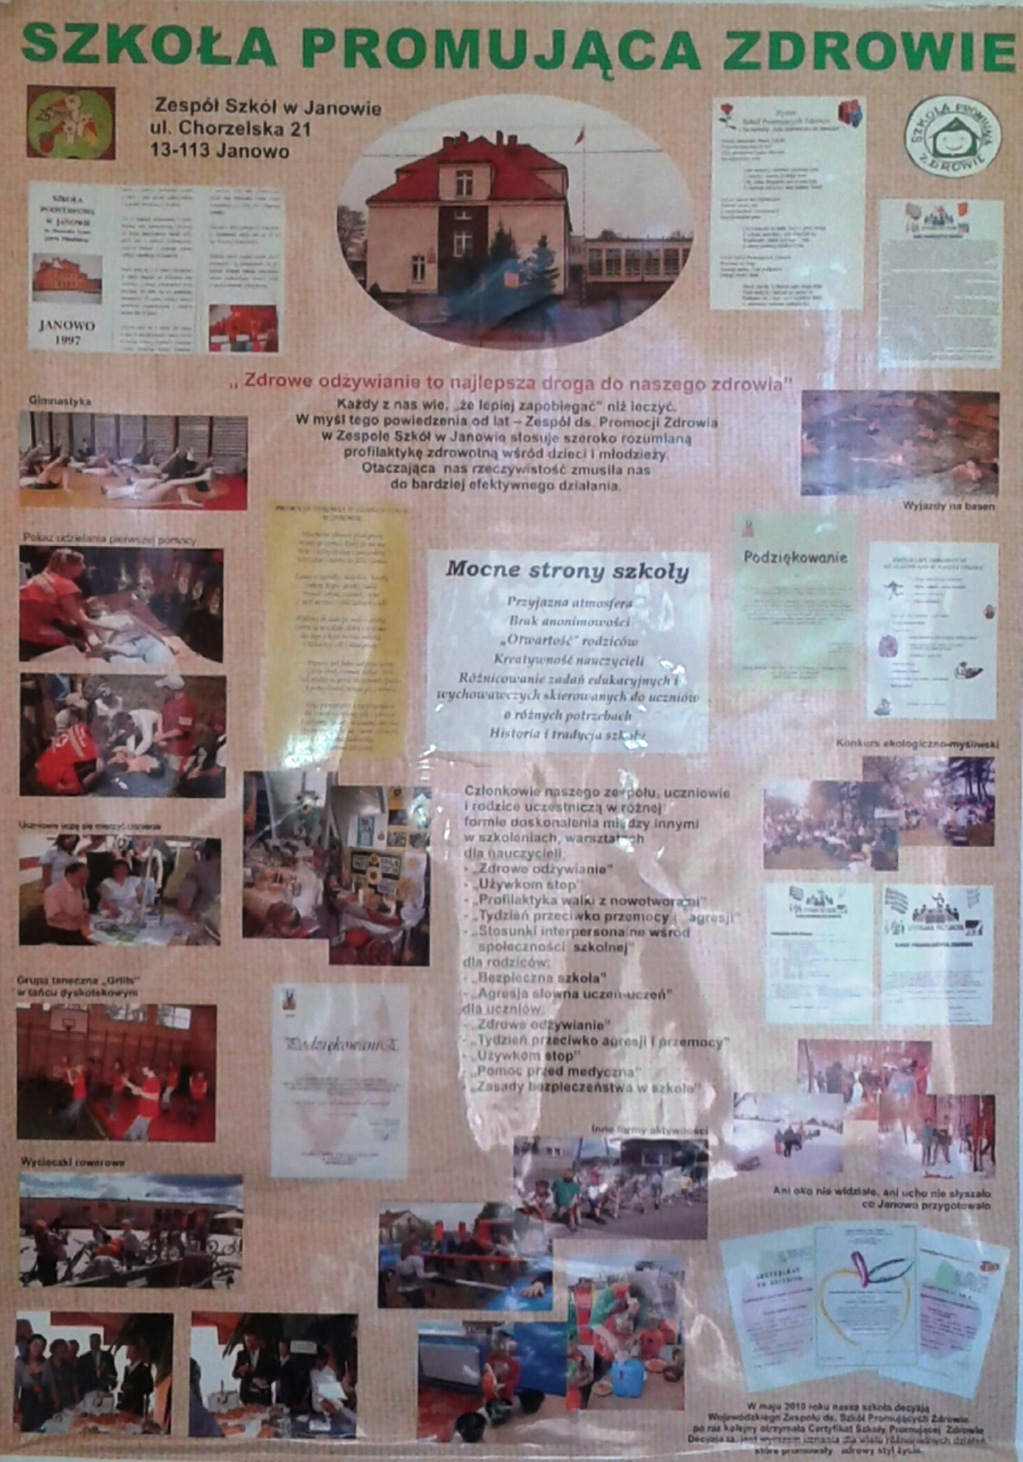
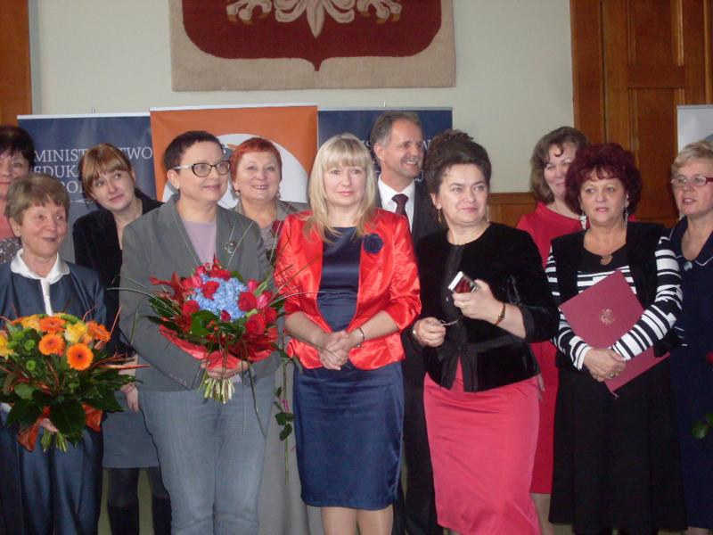
O4.11.2011 roku Zespół Szkół w Janowie otrzymał Krajowy Certyfikat Szkoły Promującej Zdrowie. Certyfikat odebrano w Ministerstwie Edukacji, a wręczyła go minister Katarzyna Hall.

Slide 14
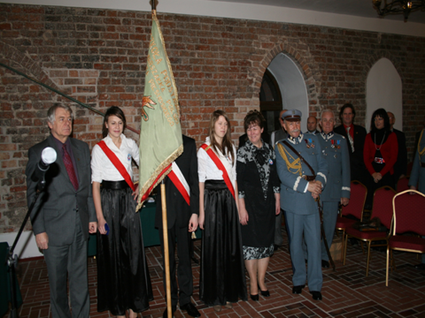
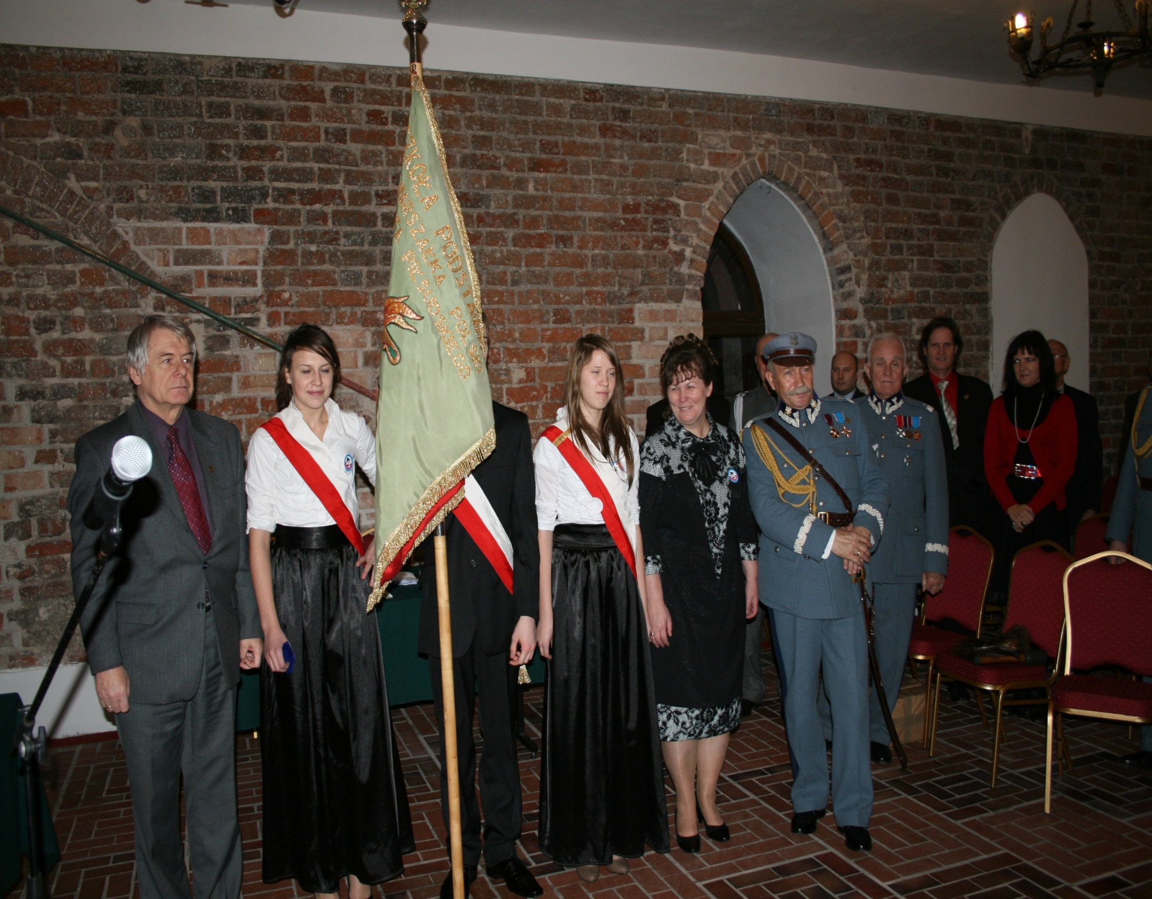
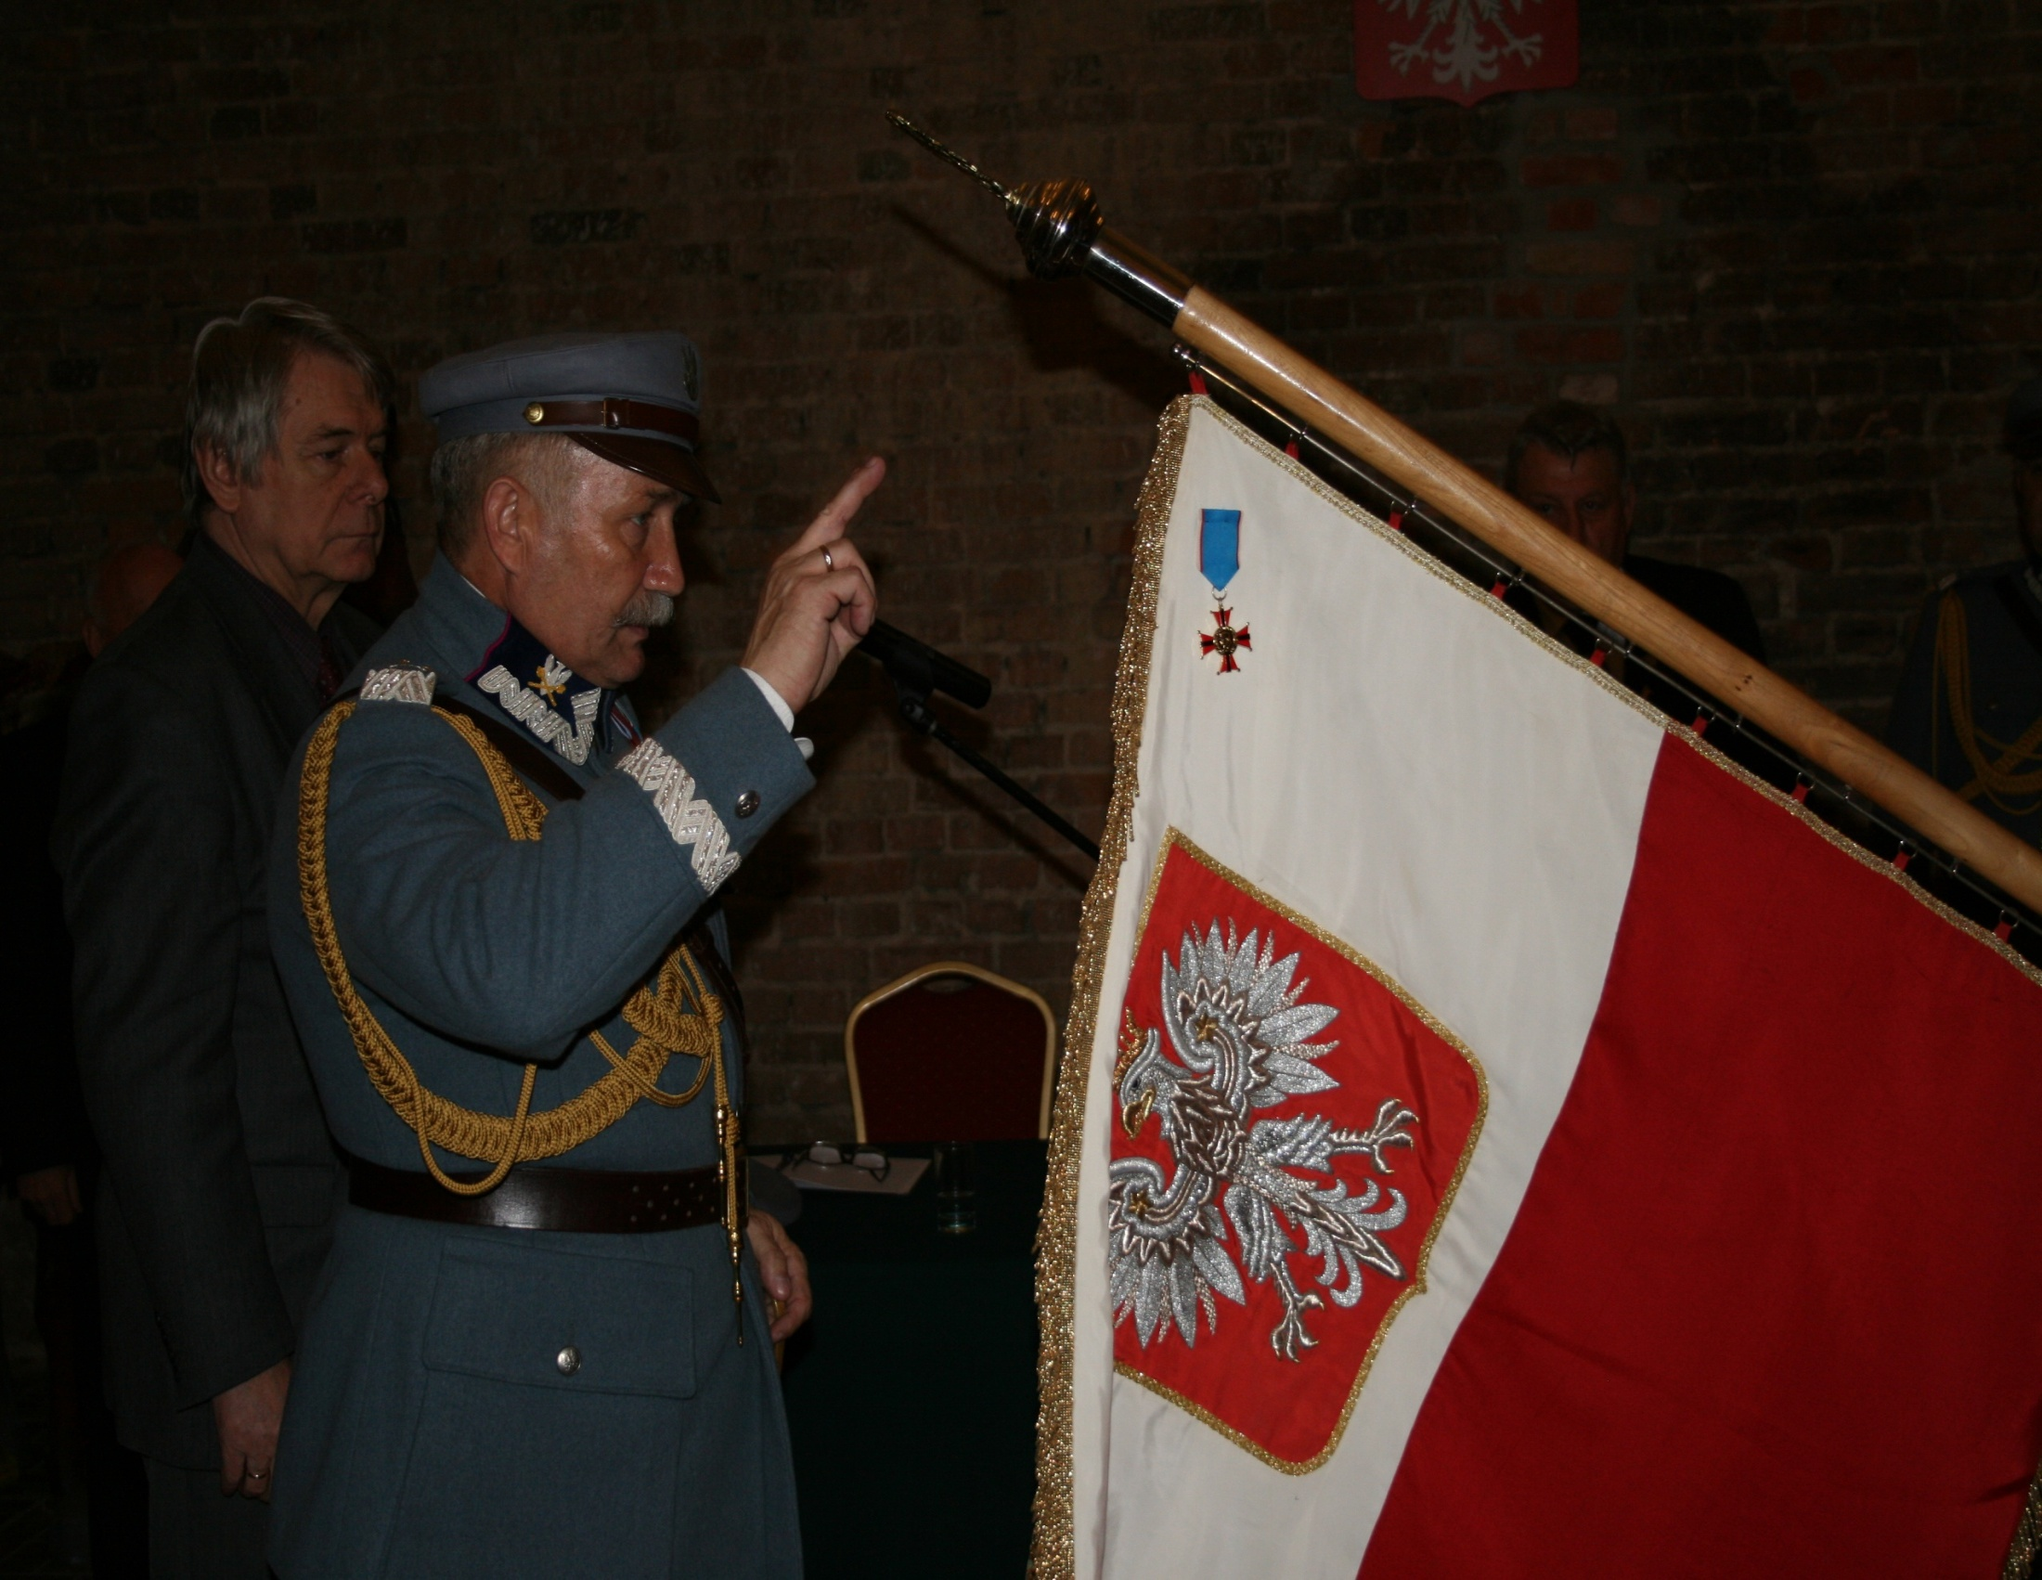
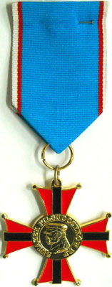
27 listopada 2011 roku na zamku w Gniewie
Zespół Szkół w Janowie został odznaczony odznaką Związku Piłsudczyków Rzeczpospolitej Polskiej – Złotym Krzyżem.

Slide 15

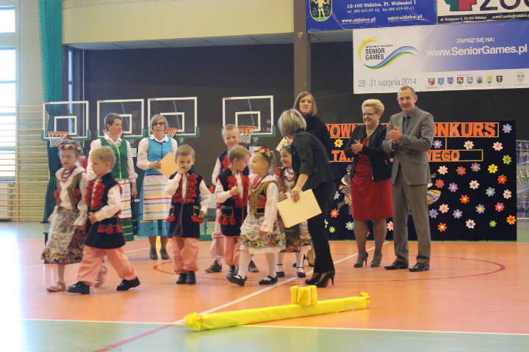
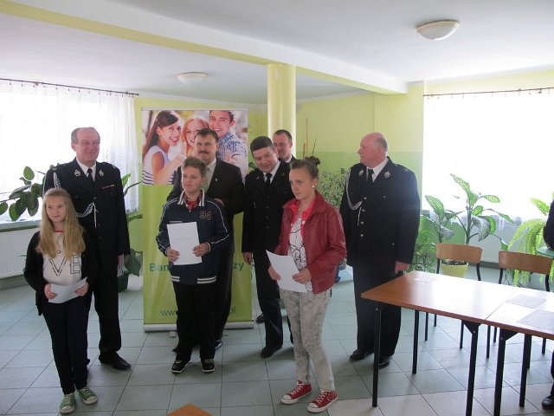
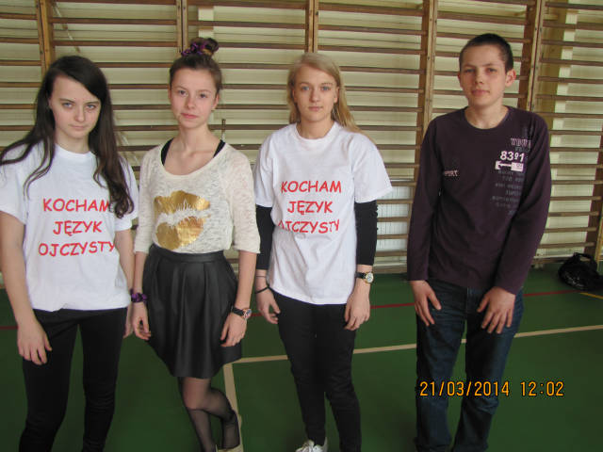
2014
Zasięg/etap | Nazwa konkursu | Uczestnik | Zajęte miejsce
Ogólnopolski | E – spartakiada | Napiwodzki Konrad | I
 | Dyskusja przy stole | Klasa VI | I
 | „Bezpiecznie na wsi – nie zbliżaj się do maszyny w ruchu” – konkurs plastyczny | Gabriela Kobus Bonisławska Izabella | III II
 | „Województwo Warmińsko – Mazurskie w UE” – konkurs plastyczny | Rzewnicka Aleksandra | III
 | Ogólnopolski Turniej Wiedzy Pożarniczej | Bonisławska Izabella | IX
Powiatowy | Turniej Wiedzy Pożarniczej | Bonisławska Izabella Pisarski Jakub | I II
 | Kocham język ojczysty | Smoliński Paweł Zygnerska Monika | II III
 | Konkurs tańca ludowego | Oddział przedszkolny | II
 | „Góra śmieci ziemię szpeci” – konkurs plastyczny | Bonisławska Izabella | II

Slide 16
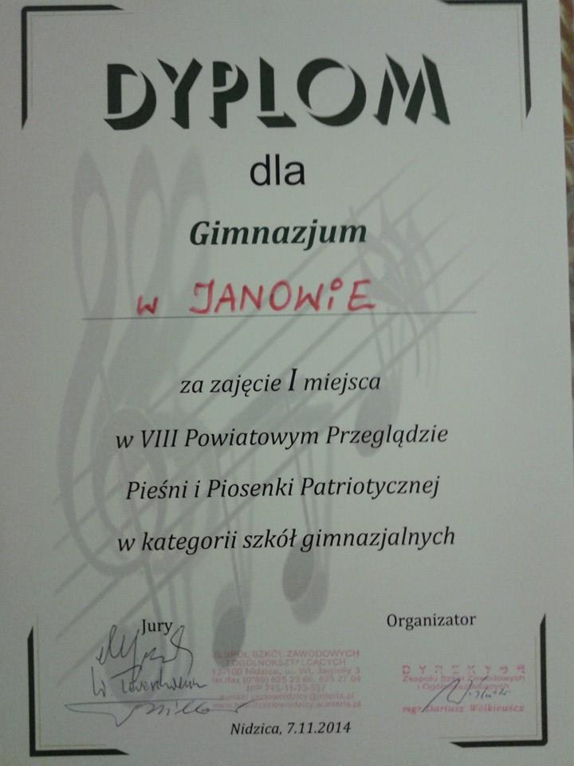
7 listopada 2014 roku na zamku w Nidzicy odbył się VIII Powiatowy Przegląd Pieśni i Piosenki Patriotycznej, w którym to młodzież z Zespołu Szkół w Janowie zajęła pierwsze miejsce w kategorii szkół gimnazjalnych.

Slide 17
Dziękujemy za uwagę
Autor prezentacji: Krzysztof Pisarski – nauczyciel Zespołu Szkół w Janowie
W prezentacji wykorzystano fragmenty „Rysu historycznego szkoły” opracowanego przez Panią Aleksandrę Piasecką – nauczycielkę Zespołu Szkół w Janowie oraz zdjęcia z Kroniki Szkolnej.

